Slide 1

高雄市議會第三屆第二次定期大會
高雄市政府毒品防制局
業務報告
報告人：局長 阮清陽
日期：108年10月17日

Slide 2
簡報大綱
壹、組織架構
貳、重點業務及績效
參、未來推動重點
肆、結語

Slide 3
壹、組織架構
局長
副局長
主任秘書
秘書室
會計員
研究預防科
輔導處遇科
人事管理員
綜合規劃科

Slide 4
貳、重點業務及績效
一、創新業務
三、研究預防業務
四、輔導處遇業務
二、綜合規劃業務

Slide 5
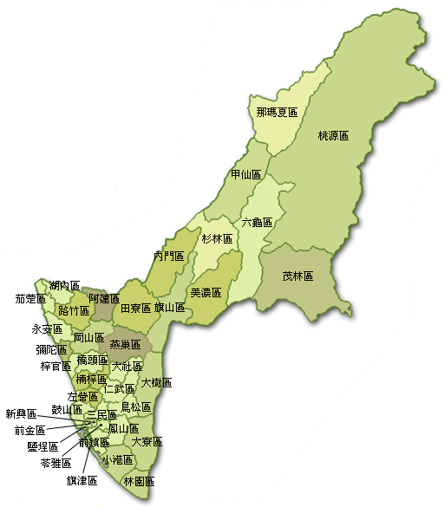
盤點本市全區資源，落實毒防無死角
一、創新業務
北高雄外展服務及據點
1.藥癮者團體
2.社會復歸方案
3.親子探索活動
4.螢火蟲家族多元培訓
5.緩起訴藥癮者關懷據點
6.藥癮家庭社區支持服務據點
社區毒品防制關懷站
涵蓋本市38區行政區
南高雄外展服務及據點
1.少年成長團體
2.緩起訴正念團體
3.家屬支持團體
4.女性藥癮者生活技能及毒防知能團體
5.社會復歸方案
6.多元發展體驗中心
7.親子探索活動
8.藥癮家庭社區支持服務據點
9.螢火蟲家族多元培訓

Slide 6
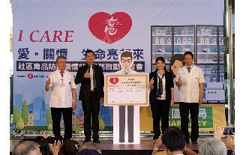
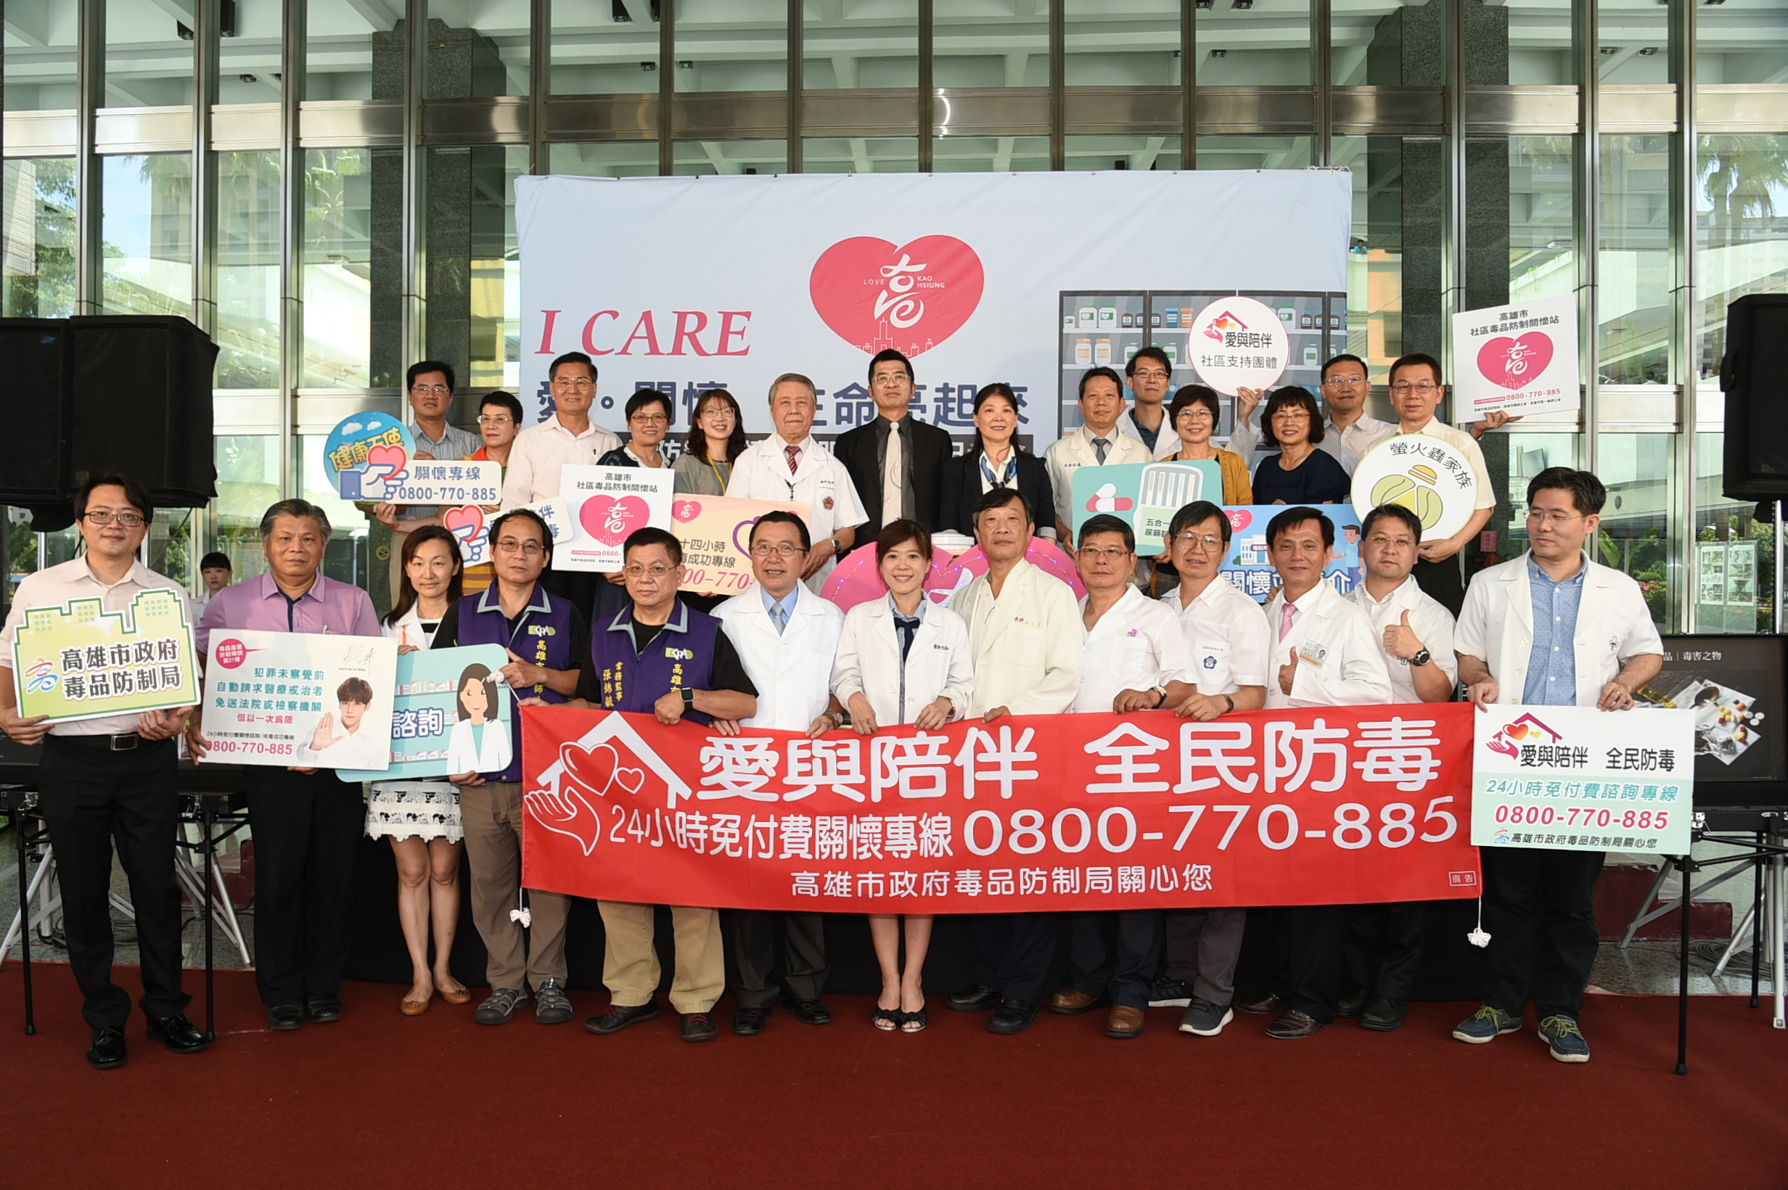

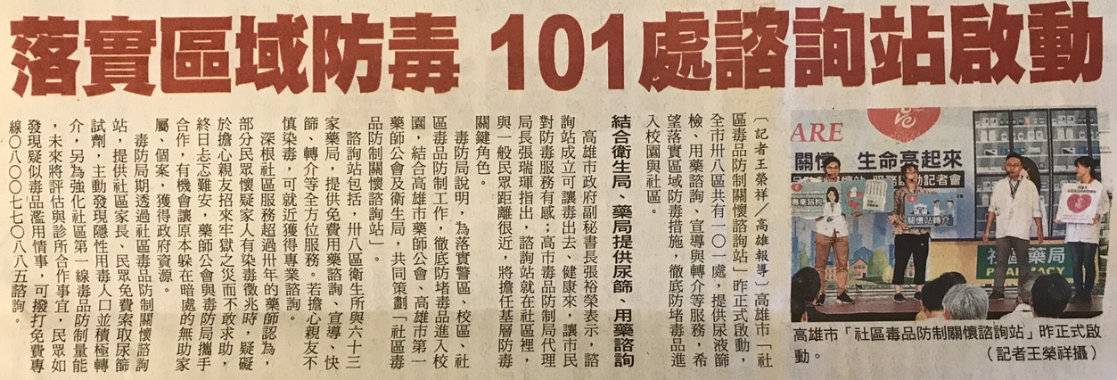
建構本市38區「社區毒品防制關懷站」共120站
一、創新業務
培力社區
就近服務
執行成果:整合社區藥局、診所與衛生所專業醫事人員建構毒防關懷站，強化校、警、社三區毒品防制工作，徹底防堵毒品進入校園
服務項目:一站式提供
四大服務
1.社區毒品防制宣導
2.正確用藥諮詢
3.提供免費尿篩試劑
4.轉介服務

Slide 7
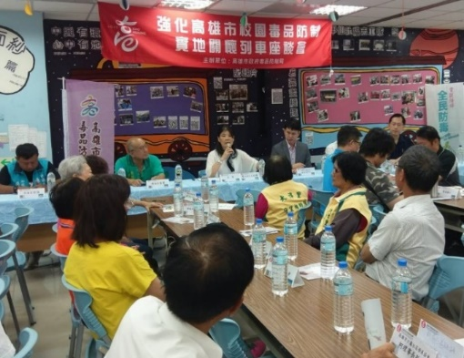
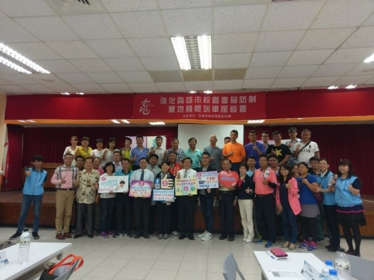
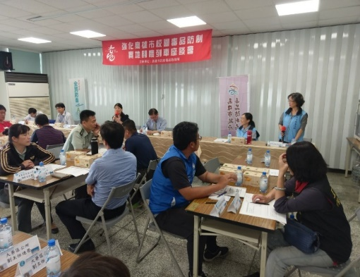
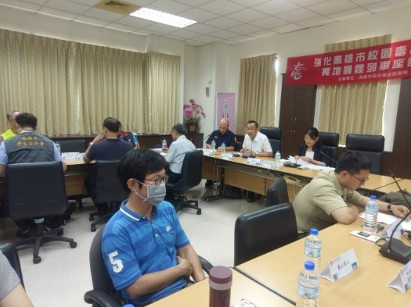
辦理校園毒品防制實地關懷列車座談會-反毒不分城鄉
一、創新業務
執行目標:結合警政、教育、社政、衛政等市府團隊，與在地里鄰長、社區發展協會、學校校長、民代、毒防事務基金會及非營利組織代表座談交流，了解在地化毒品問題。
編號 | 站別 (共5站) | 人數 (共1,114人)
1 | 六龜站 | 57
2 | 旗山站 | 900
3 | 鳳山站 | 49
4 | 林園大寮站 | 56
5 | 旗津鼓山 鹽埕站 | 52

Slide 8
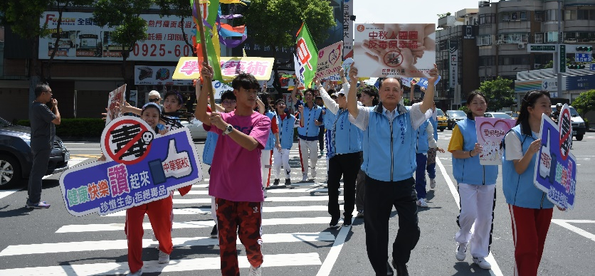
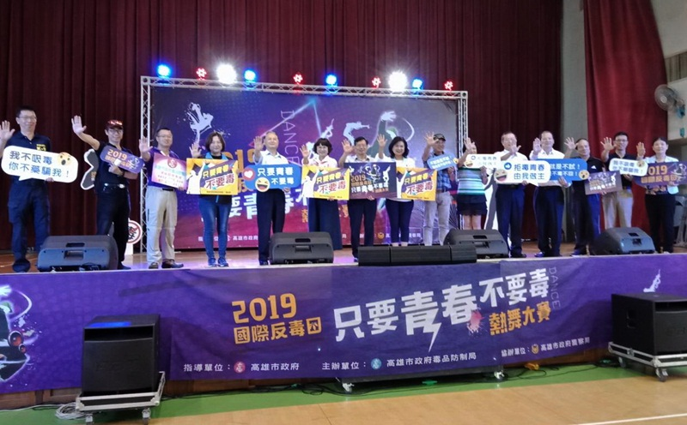
一、創新業務
綿密校警社三區毒防保護網 防制毒品入侵校園
執行目標:吸毒年齡年輕化趨勢，杜絕毒品須從校園開始，本府強力執行校園毒品防制工作，使年輕學子遠離毒害，訂定防制毒品入侵校園計畫。
計畫包含
1.建立校警社三區毒品通報網
2.積極辦理反毒活動
3.反毒師資訓練
4.召開毒防專家共識會議
5.發掘校園毒品隱性人口
6.校園涉毒兒少關懷輔導專案
7.辦理家長支持團體
8.強化毒防網絡工作
9.涉毒兒少醫療支持服務
10.運用智慧科技發展多元戒毒管道
快閃活動
反毒熱舞

Slide 9
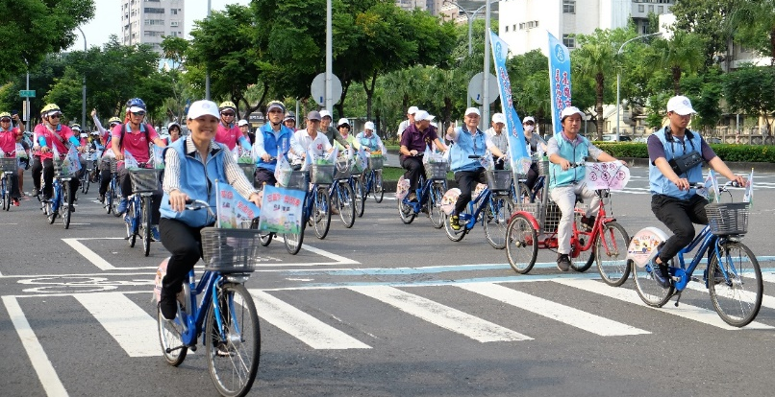
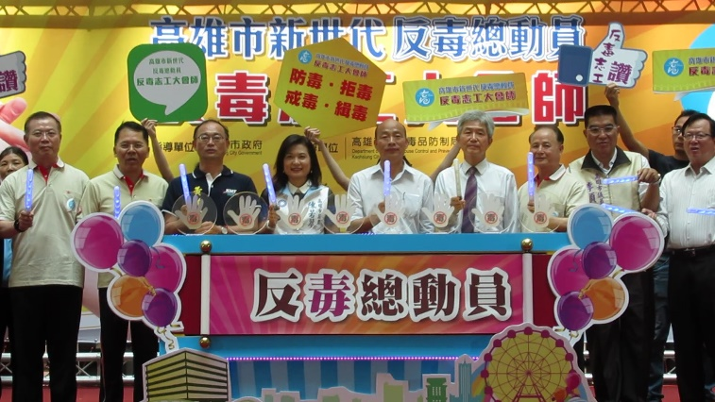
一、創新業務
訂定「新世代反毒總動員計畫」 全民拒當「毒」行俠
執行目標：決戰毒品阻絕境外，結合防毒、拒毒、戒毒及緝毒四大面向，落實毒品防制全方位預防，並強化全民毒品防制相關知能。
前端預防
反毒總動員系列活動－騎city bike抽iPhone
活動內容：邀請市民同騎腳踏車環繞市府周邊道路進行反毒宣導，並透過抽獎活動，吸引民眾租賃騎乘貼有反毒標示的city bike，一起來反毒
反毒總動員系列活動－反毒志工大會師
活動內容：邀集「在職」、「在學」、「在營」、「在社區」四大類志工團共47隊逾千人共襄盛舉，透過市長授予反毒志工隊隊旗，全市各區反毒志工共襄盛舉

Slide 10
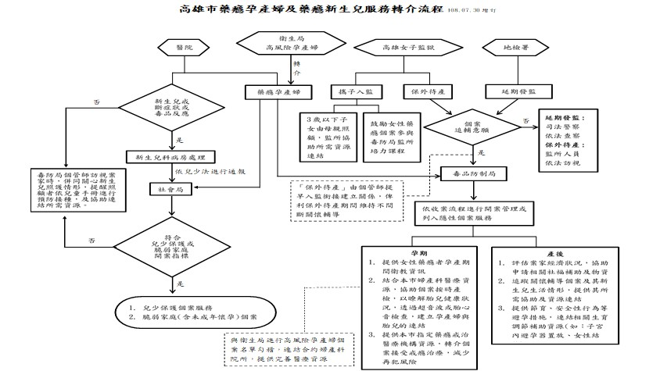


一、創新業務
訂定「新世代反毒總動員計畫」 全民拒當「毒」行俠
執行目標：決戰毒品阻絕境外，結合防毒、拒毒、戒毒及緝毒四大面向，落實毒品防制全方位預防，並強化全民毒品防制相關知能。
後端處遇
  建立本市藥癮孕產婦及藥癮新生兒轉介機制、相關單位連結輔導戒癮、衛生及社福資源
開辦「女性藥癮個案生育調節補助措施」
結合「珍珠計畫」關懷未成年懷孕少女
若有嬰兒戒斷症狀（毒寶寶），連結衛生及社福等資源提供服務
結合醫療院所提供戒癮門診
針對藥癮新生兒召開跨局處研商會議

Slide 11
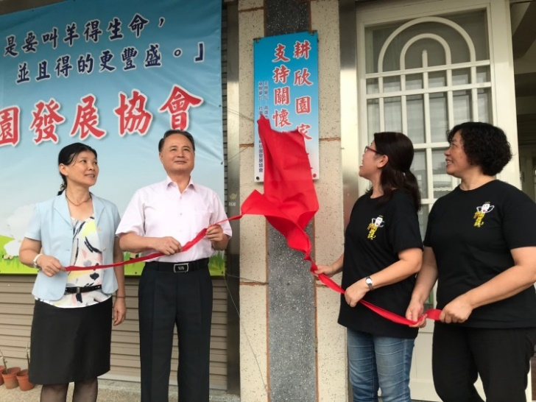
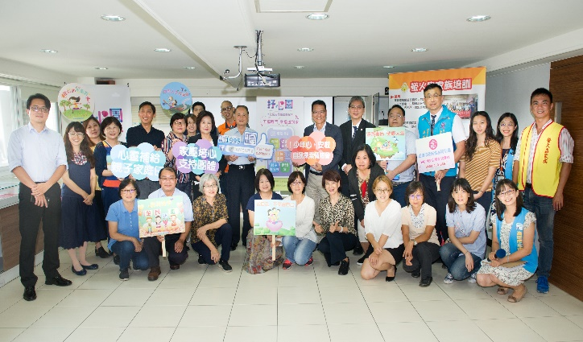
一、創新業務
訂定「新世代反毒總動員計畫」 全民拒當「毒」行俠
執行目標：決戰毒品阻絕境外，結合防毒、拒毒、戒毒及緝毒四大面向，落實毒品防制全方位預防，並強化全民毒品防制相關知能。
後端處遇
  強化公私協力，全國首創設立「耕欣園」及「抒心園」家庭支持關懷據點，並分別於今年9月16日及10月8日正式啟用，服務範圍涵蓋本市北高及南高共17個行政區
  提供藥癮個案、家屬與社區民眾防毒親職講座、職能探索團體、親子家庭日等服務，截至目前共辦理關懷活動10場次、193人次

Slide 12
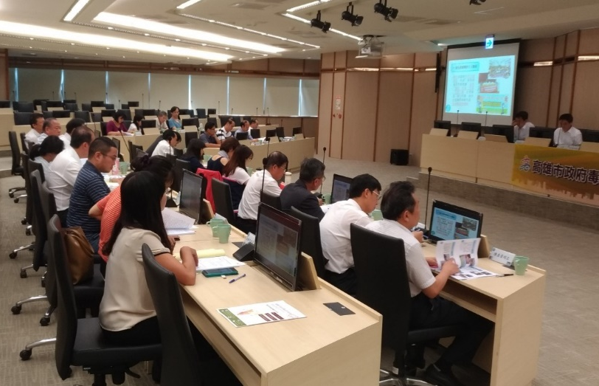
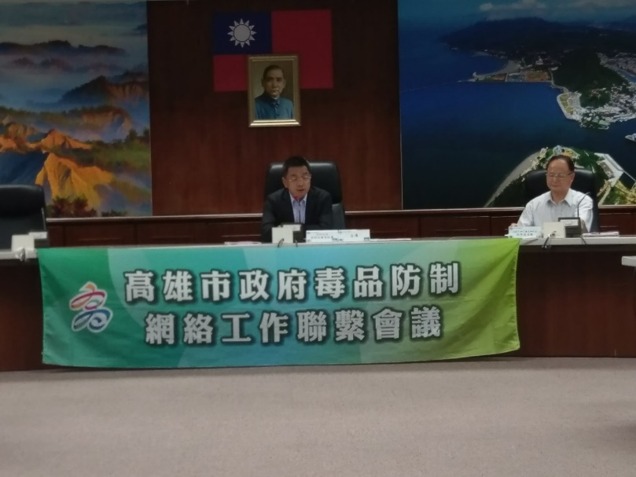
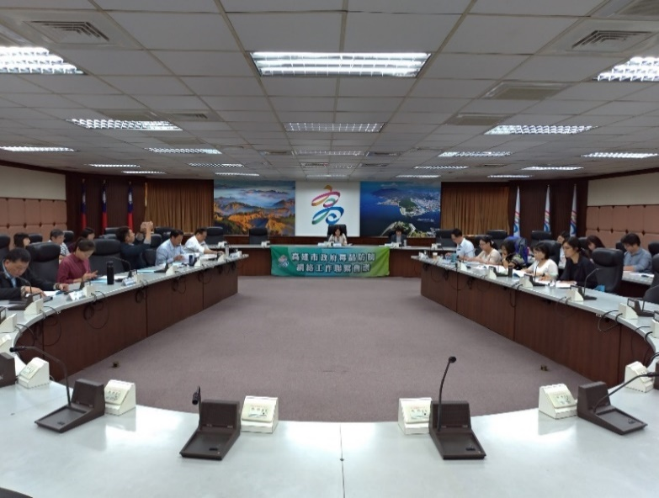
二、綜合規劃業務
高雄市政府毒品防制會報
  108年預計召開3場次
  業於5月23日、9月12日召開第1、2次會議
網絡工作小組
  108年預計召開3場次
  業於3月14日、7月30日召開第1、2次會議

Slide 13
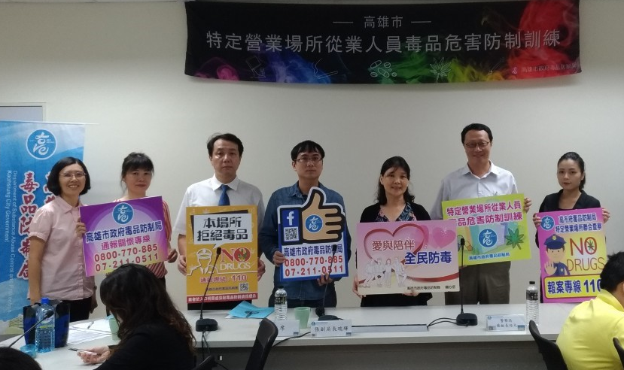

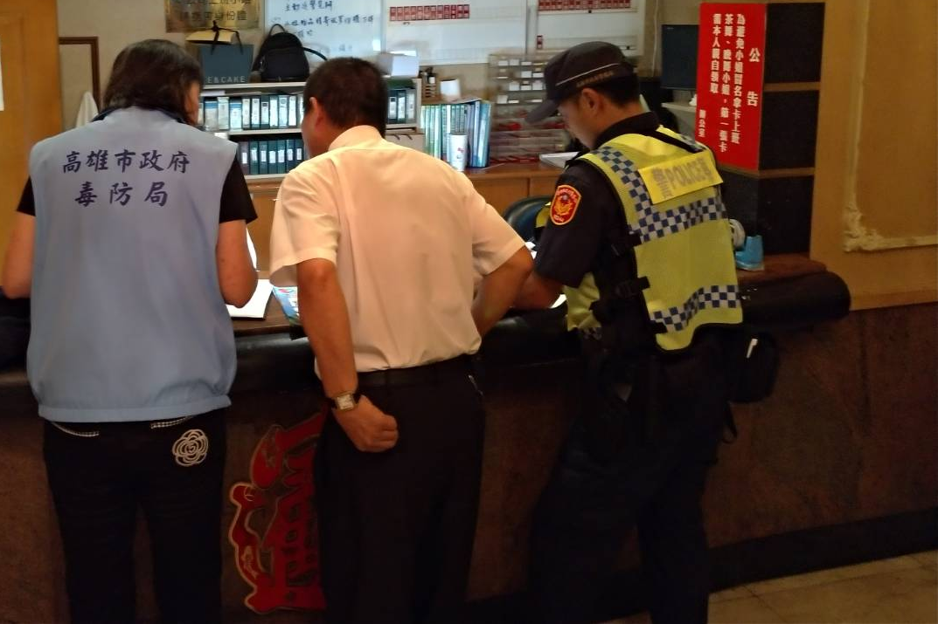
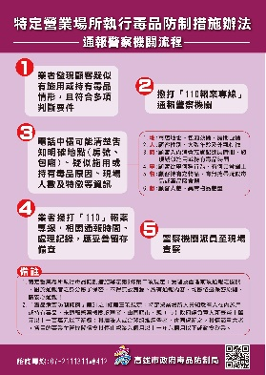
二、綜合規劃業務
特定營業場所全面拒毒
  108年9月份本市納管特定營業場所共61家
  分別於108年1月、4月及9月辦理教育訓練，共計183人參加
  截至目前輔導特定營業場所業者共計53家，聯合稽查42家
  108年7-8月，配合暑期青春專案，參與市府擴大聯合稽查7場次

Slide 14
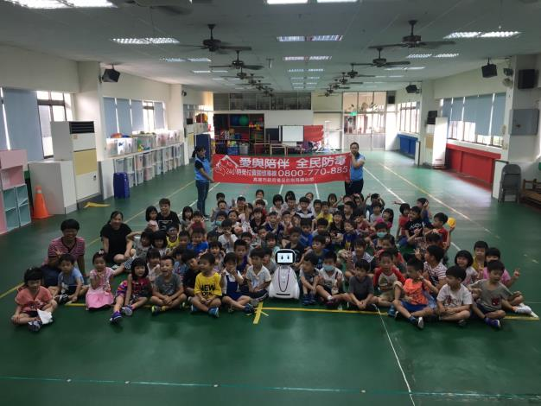
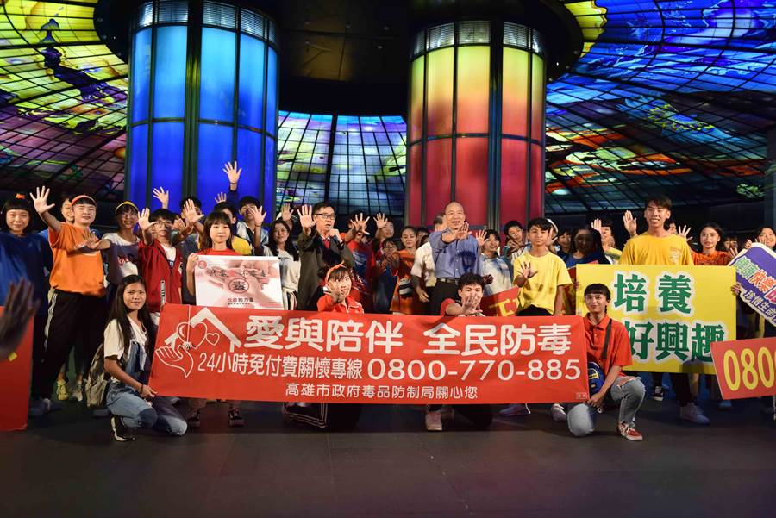
三、研究預防業務
多元宣導、全民防毒
  108年1-9月共計宣導383場次、113,447人次，其中社區宣導230場次，93,446人次，佔總宣導場次60%
  結合在職、在營、在學及在社區等場域進行分群分眾全面宣導，並辦理多場大型活動
  於美麗島捷運站辦理「只要愛，不要毒」與現場民眾一同宣誓反毒決心

Slide 15
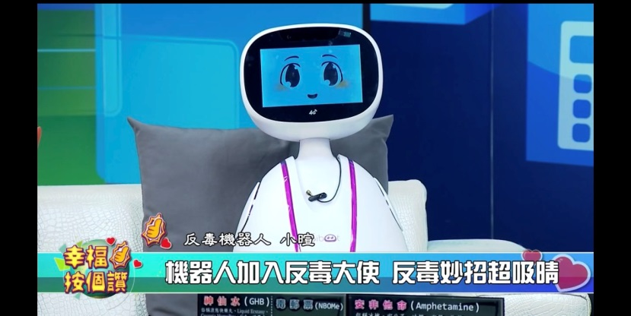
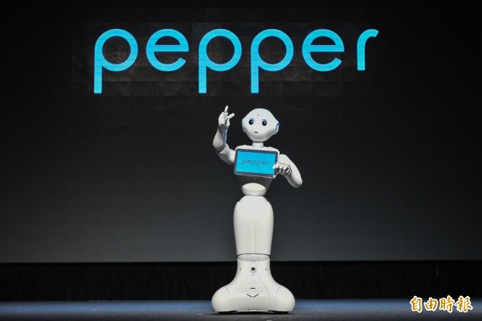
三、研究預防業務
結合科技、智慧反毒
  毒品防制宣導邁向科技化，利用機器人協助毒品防制宣導
  跳脫舊有傳統框架，加深民眾印象結合人工智慧，促進智慧城市政策之發展與運用

Slide 16
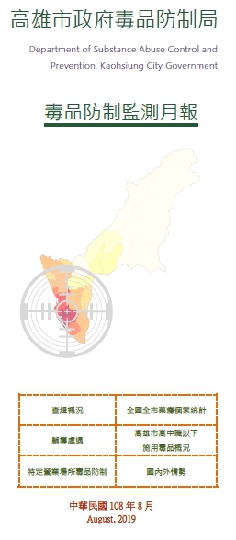
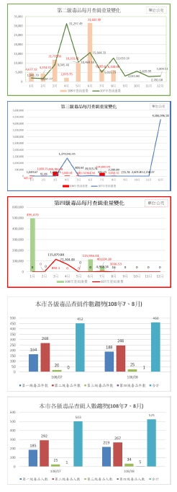
三、研究預防業務
監測概況、掌握趨勢
  蒐集、彙整分析資料，編制毒品防制監測月報及半年報，以掌握本市毒品趨勢與輔導處遇概況
實證研究、因地制宜
  蒐集100年至107年藥物濫用跨局處及關務署、地檢署等毒品相關資料，進行相關統計分析，以作為在地化藥物濫用防制政策參考

Slide 17
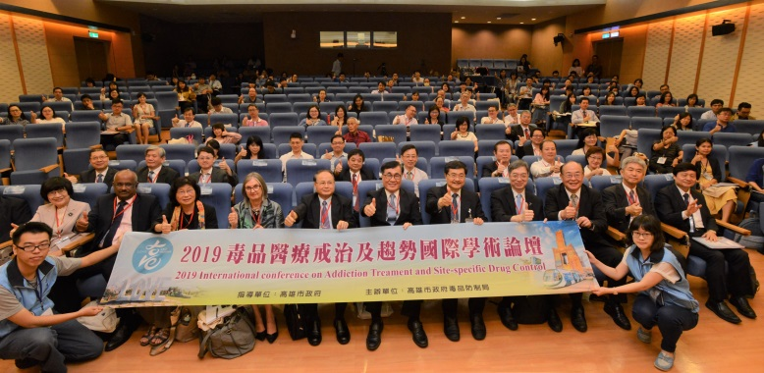
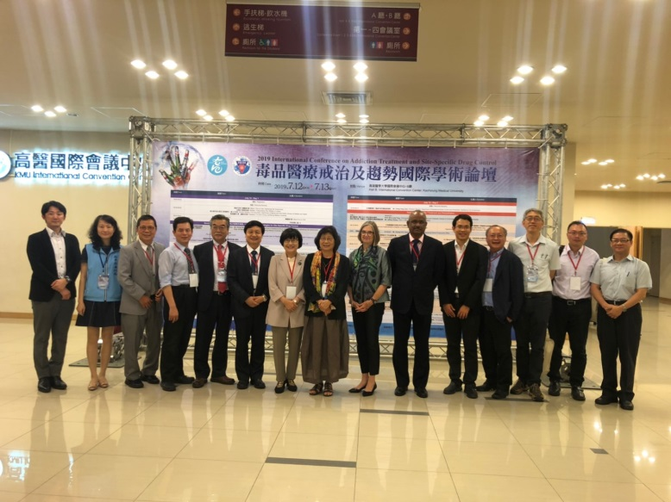
三、研究預防業務
專業學術、接軌國際
  7月12日、13日辦理「2019毒品醫療戒治及趨勢國際學術論壇」
  特邀請日本、美國、泰國、韓國、馬來西亞學者分享藥物濫用防制經驗，與學術界專家一同探討毒品防制的實務與運用，針對不同領域擴大交流與經驗分享

Slide 18
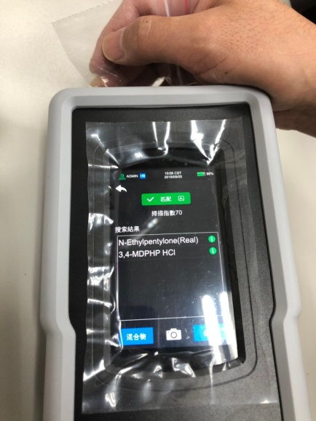
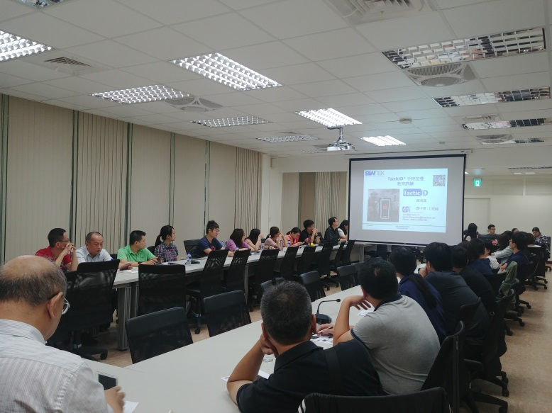
三、研究預防業務
科學鑑識、前端防堵
  購置手持式拉曼光譜分析儀1台，將與警察局密切合作，加強毒品防制網絡
  本局同仁與本府警察局警察一同參與訓練
  辦理「手持式拉曼光譜儀檢測濃度極限探討」專家會議

Slide 19

四、輔導處遇業務
個案輔導處遇業務
社區多元處遇方案
關懷列管藥癮個案
愛與陪伴~社區支持團體
入監銜接輔導
「螢火蟲家族」多元培訓
專線服務
高雄市多元發展體驗中心
第三、四級毒品危害講習
高雄市藥癮家庭社區支持服務據點
補助藥癮個案服務措施
司法網絡合作
發掘隱性毒品人口
毒 防 局
零毒害多元司法處遇方案
藥物濫用快速篩檢試劑領取服務
高雄市司法處遇藥癮個案關懷服務據點
個案管理人員專業培訓
特殊族群服務關懷
  訓練主題含毒品防制與成癮治療新知、青少年輔導、家庭輔導等11類
涉毒父母家庭未成年子女關懷輔導
女性藥癮個案服務方案
零容忍校園涉毒兒少關懷輔導專案
高雄市女性藥癮孕產婦及藥癮新生兒服務轉介機制
高雄市涉毒家庭兒少探索活動及支持團體

Slide 20
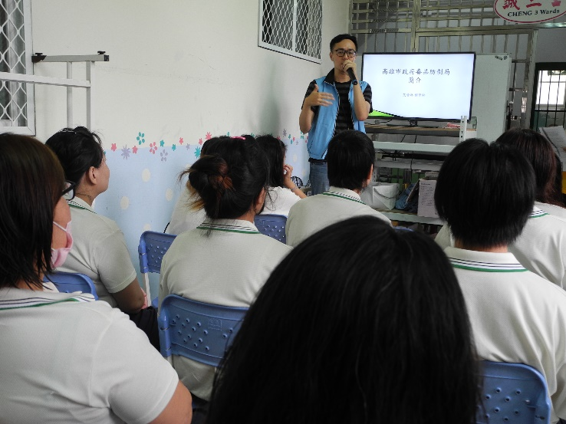
四、輔導處遇業務
個案輔導處遇業務
關懷列管藥癮個案
  108年1-9月本局累計關懷列管藥癮個案總人數4,648人
入監銜接輔導
  結合6家監所進行團體輔導、個別輔導、懇親會及家屬諮詢服務，108年1-9月共計142場、9,132人次

Slide 21
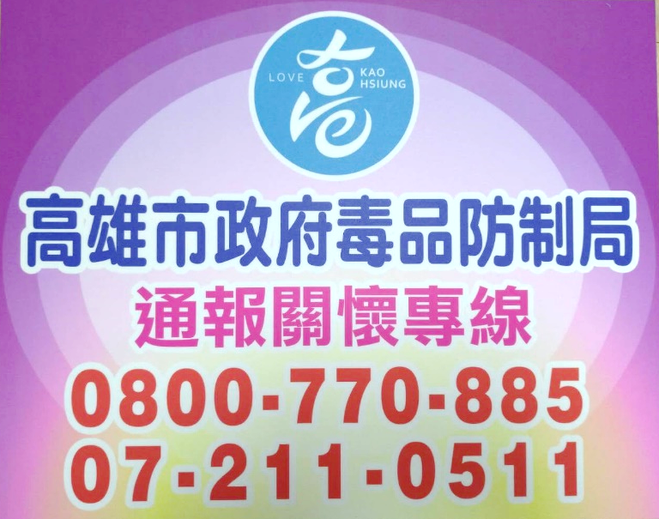
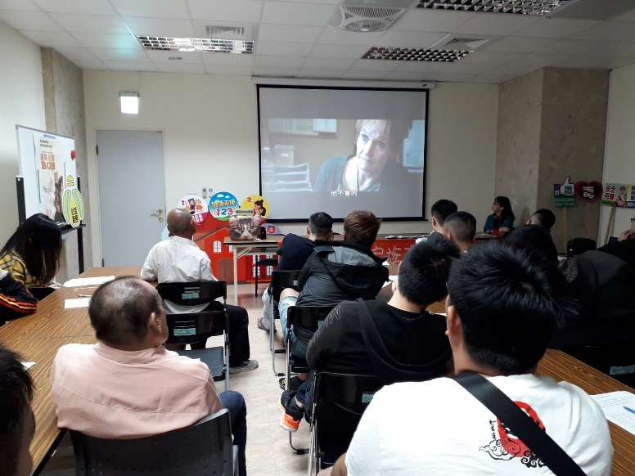
四、輔導處遇業務
專線服務
  24小時免付費戒毒成功專線服務108年1-9月共計受理572通
  通報及關懷專線108年1-9月共計受理30通
第三、四級毒品危害講習
  108年1-9月辦理21場次、703人次參加

Slide 22

四、輔導處遇業務
補助藥癮個案服務措施
  醫療戒治住院費用
  心理諮商費用
  女性藥癮者生育調節費用
發掘隱性毒品人口
  108年1-9月發掘毒品隱性個案共計157人
藥物濫用快速篩檢試劑領取服務

Slide 23
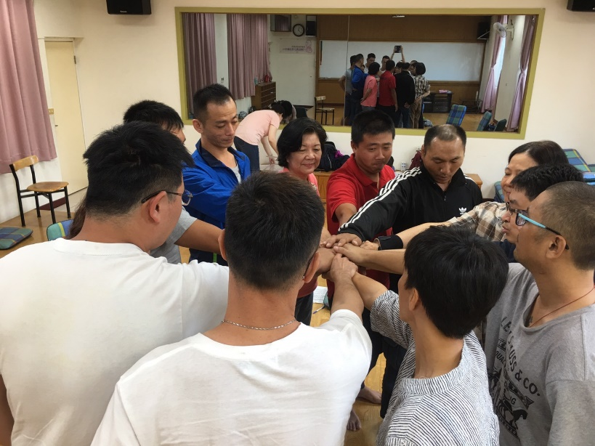
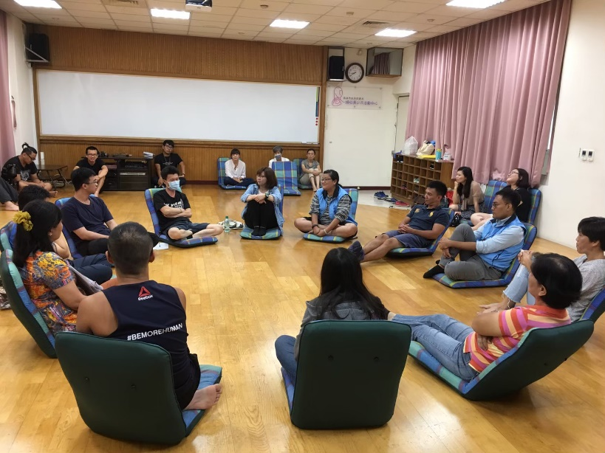
四、輔導處遇業務
社區多元處遇方案
辦理「愛與陪伴」社區支持團體
  108年1-9月共計辦理31場次、320人次
  透過心理師、社工師引導成員認知毒品危害、成癮戒治、自我認識，改善家庭關係，協助復歸社會

Slide 24
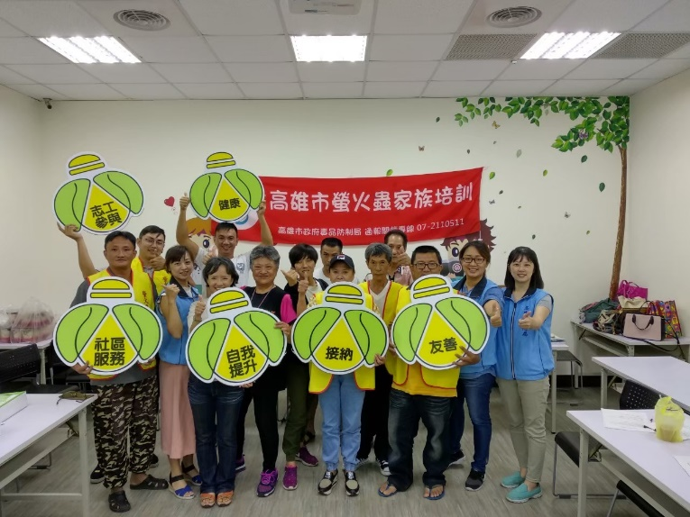

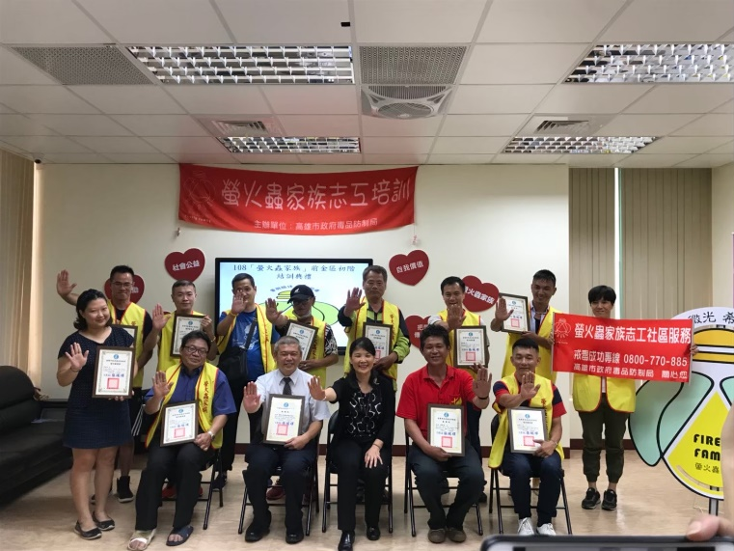
四、輔導處遇業務
「螢火蟲家族」多元培訓
  108年1-9月辦理37場次訓練，成功培力15位過來人反毒種子
  深入監所、校園及社區毒品防制宣導，並接受電台及電視台採訪分享戒毒成功經驗，計30場次、11,218人次

Slide 25
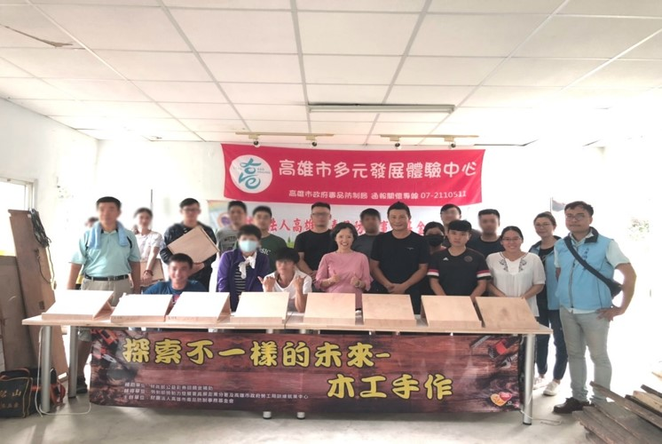
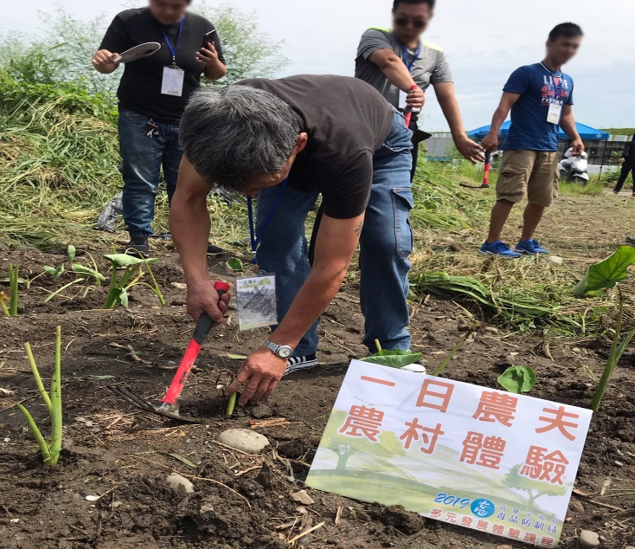
四、輔導處遇業務
高雄市多元發展體驗中心
  本中心108年6月份籌設完成，後續執行生態體驗與社區融合等多元課程
  為鼓勵社區民眾發展多元休閒興趣及正向紓壓管道，推廣健康生活概念，108年6-9月辦理生活技能探索-木工體驗及「一日農夫‧農村體驗」活動計2場次、 51人次

Slide 26
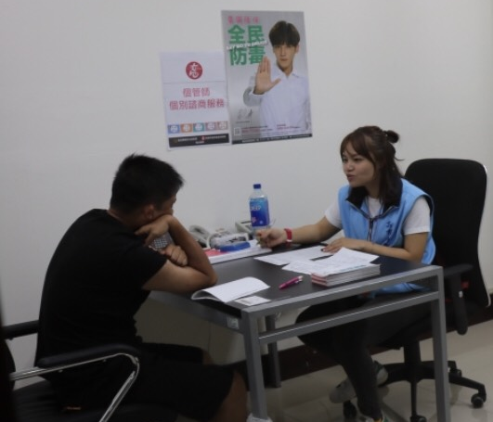
三、輔導處遇業務
高醫療需求
司法網絡合作
低
高
高
高
  連結高雄地方檢察署辦理零毒害司法處遇方案
低再犯風險
心理治療
精神科戒癮
心理治療
中途之家
高再犯風險
  108年1-9月底執行低醫療需求及低再犯風險緩起訴藥癮者計33人，已進行社會復健治療團體25場次，共27人/96人次參與
低再犯風險
低醫療需求
高
低
社會復健
義務勞務
心理治療
中途之家
低醫療需求
  結合橋頭地方檢察署推動司法處遇合作方案
  司法處遇藥癮個案關懷服務據點108年1-9月進行23場次，服務計145人

Slide 27
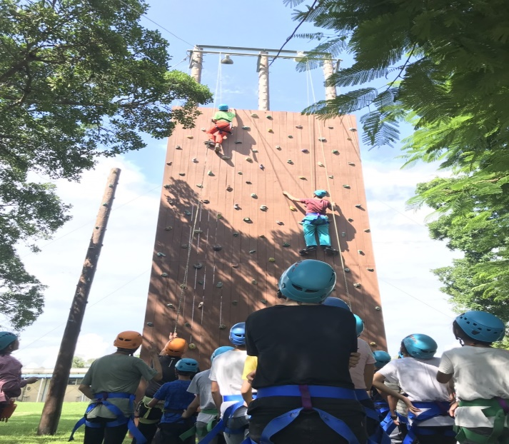
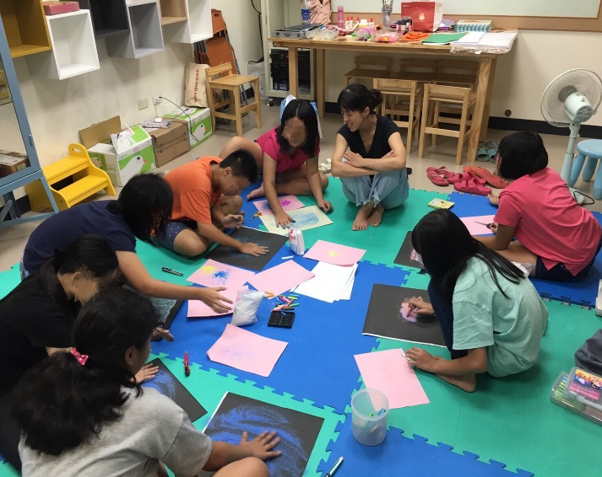
四、輔導處遇業務
特殊族群服務
結合民間團體預防關懷涉毒家庭及未成年子女
  108年1-9月轉介29案藥癮家庭未成年子女關懷服務
  108年暑期辦理兒少探索活動3場次、95人次及支持團體3場次、21人次

Slide 28
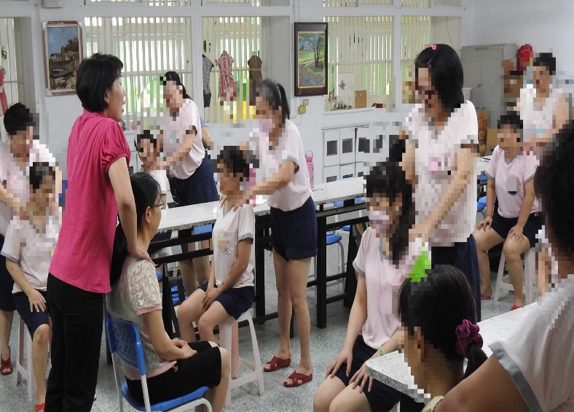
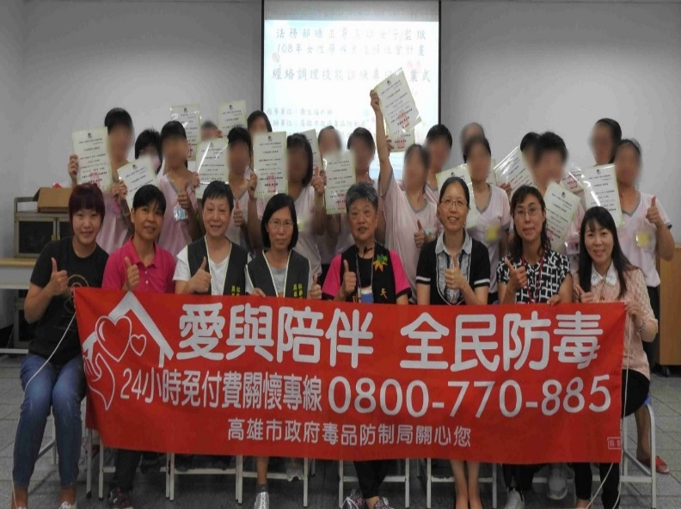
四、輔導處遇業務
涉毒兒少輔導工作
  108年1-9月服務社會局、春暉輔導小組轉介及戒成專線自行求助之兒少個案38名
女性藥癮者關懷輔導
  結合高雄女監辦理戒癮知能、自我照顧及技能培力課程，預防收容人再犯並學習一技之長，108年1-9月計34場次、471人次

Slide 29
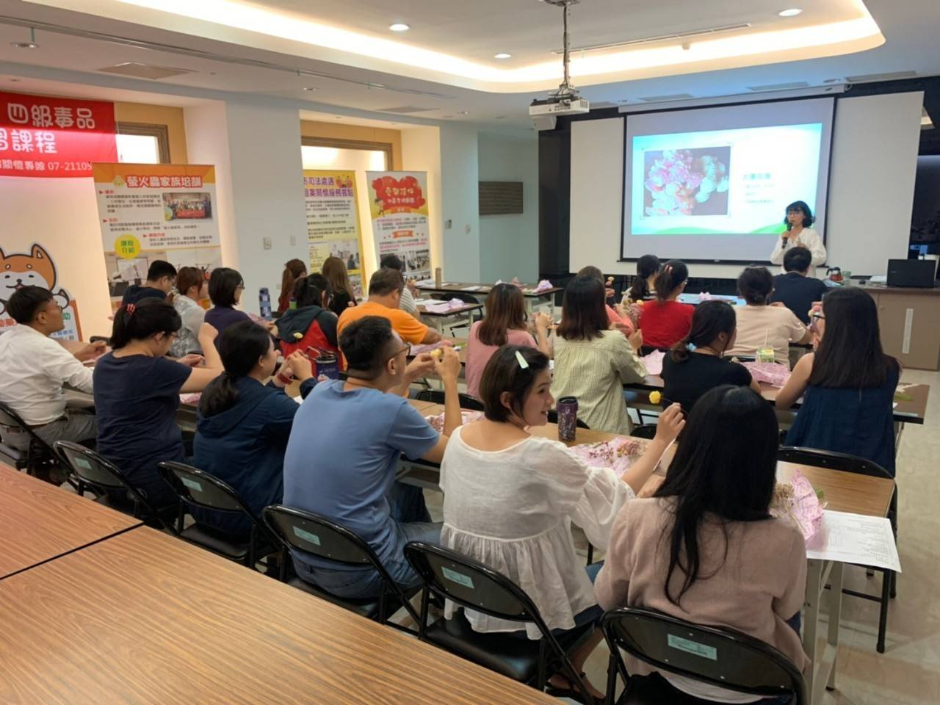
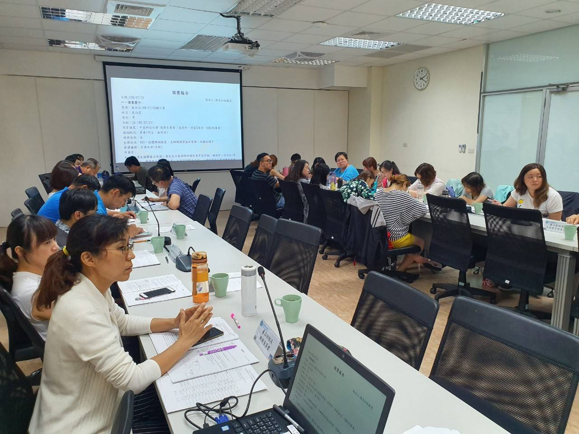
四、輔導處遇業務
個管人員專業培訓
  108年1-9月辦理毒防專業在職訓練計22場次、討論會3場，計493人次參訓
  訓練主題含毒品防制與成癮治療新知、青少年輔導、家庭輔導、團體輔導技巧及工作風險與危機辨識處置等11類

Slide 30
參、未來推動重點
結合民間資源
強化前端預防
多元輔導處遇
促進社會復歸
補足斷點
全民防毒
  凝聚校、警、社三區力量，全面反毒宣導
  成立在學、在職、在營及在社區反毒志工隊，倡議全民防毒
  擴增社區毒品防制關懷站，發掘隱性毒品人口，鼓勵勇敢求助
  持續辦理毒品防制學術研討會，整合毒品防制新方案
  成立本市多元發展體驗中心，推動藥癮者生活技能及社會復歸
  擴增培力螢火蟲家族成員擔任「反毒種子」

Slide 31
參、未來推動重點
結合民間資源
強化前端預防
多元輔導處遇
促進社會復歸
補足斷點
全民防毒
  建立藥癮孕產婦及藥癮新生兒防護網
  校區、社區、警區及司法兒少藥癮個案輔導關懷無斷點
  設置社區輔導關懷據點，供藥癮者及曝險少年可近性服務
  特定營業場所執行毒品防制措施業者風險分級管理
  擴充毒品防制資訊整合平台，掌握大數據分析毒品新趨勢
  透過「手持式拉曼光譜儀」偵測毒品協助緝毒，研討提升科技偵測極限

Slide 32

肆、結語
愛與陪伴 全民防毒
防毒
拒毒
戒毒
緝毒
  毒防局透過校園端、社區端及家庭端三管齊下，落實防毒、拒毒、戒毒、及結合緝毒四大措施，全方位杜絕校園毒害，彰顯本市「防制毒品 校園開始」施政目標，營造安全、健康大高雄
宜居高雄
32

Slide 33
簡報結束
敬請指教

